Slide 1

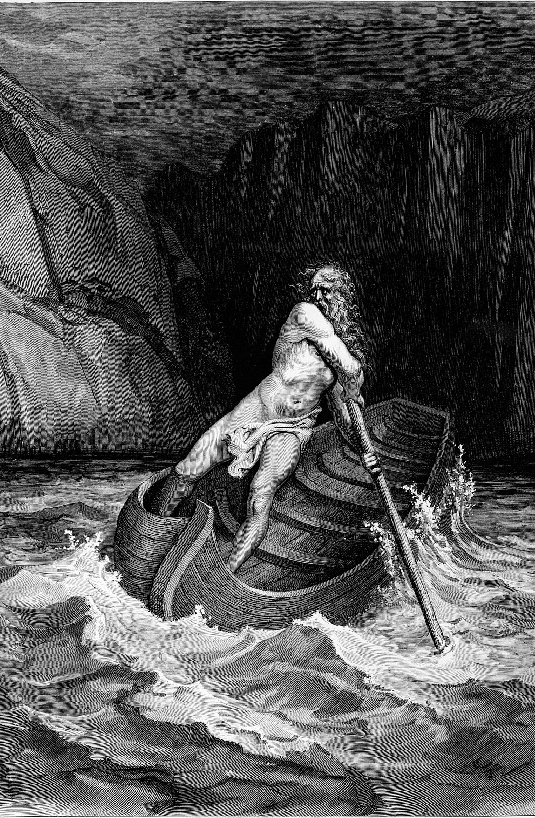
CARONTE
O barqueiro que transporta as almas para o "outro lado"

Slide 2
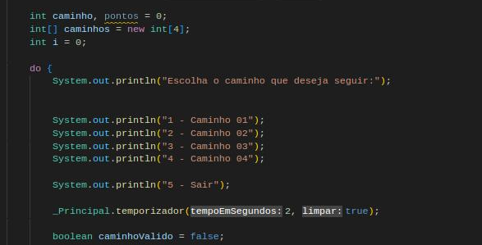

Slide 3


Slide 4
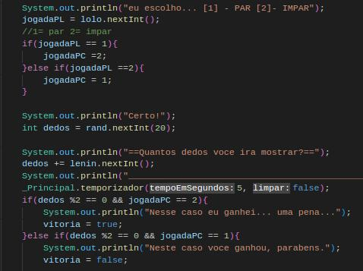

Slide 5
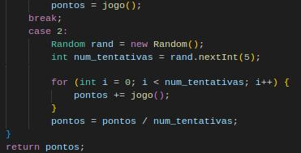

Slide 6
